Slide 1
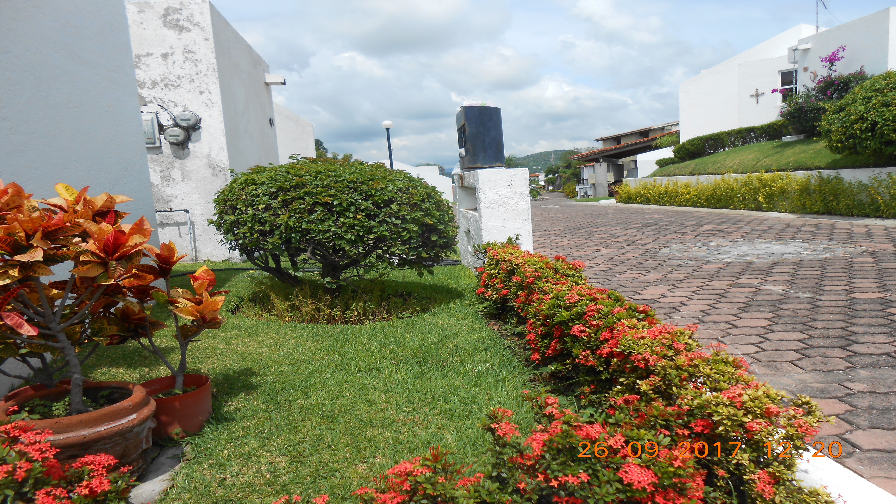
INICIO DE ACTIVIDADES
Cuarto Trimestre 2017

Slide 2
EN DIVERSAS VISITAS POR PARTE DE PERSONAL DE PROTECCION CIVIL
SE REALIZO RECORRIDO PARA CENSAR LOS DAÑOS ACAECIDOS POR EL SISMO

Slide 3
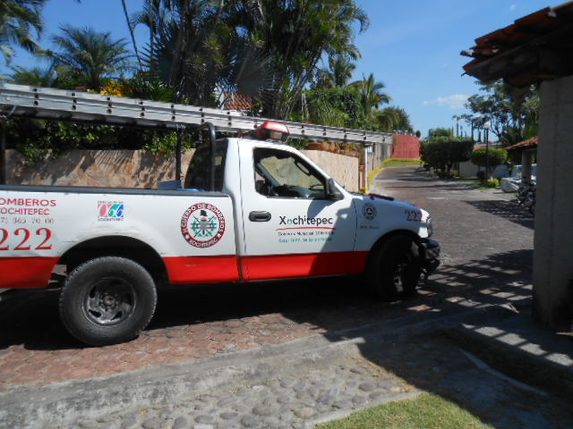
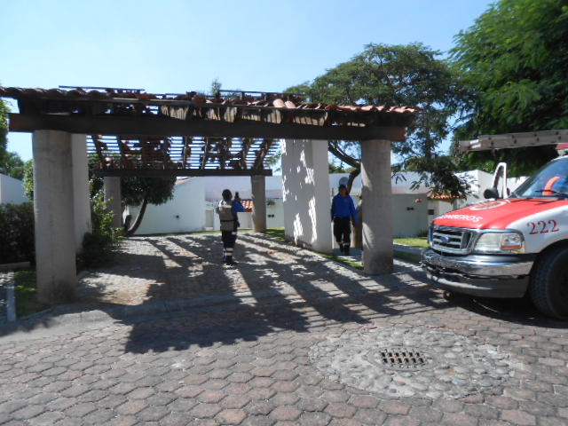

Slide 5
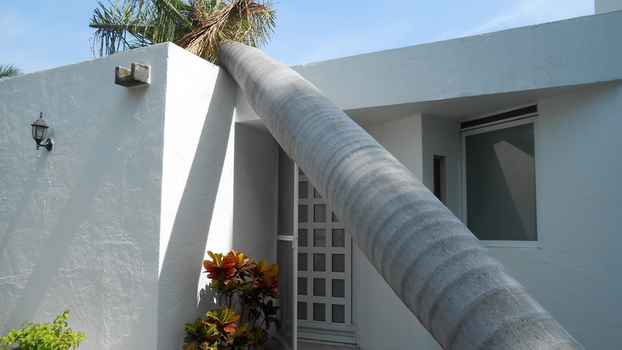

Slide 6
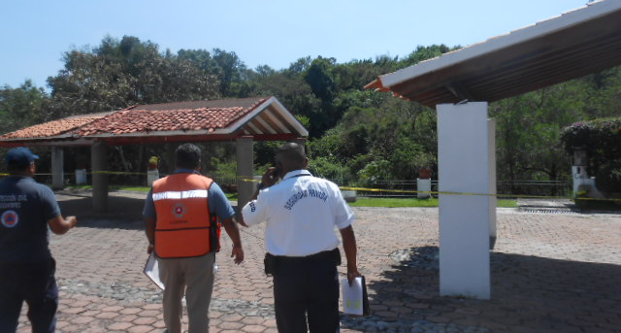
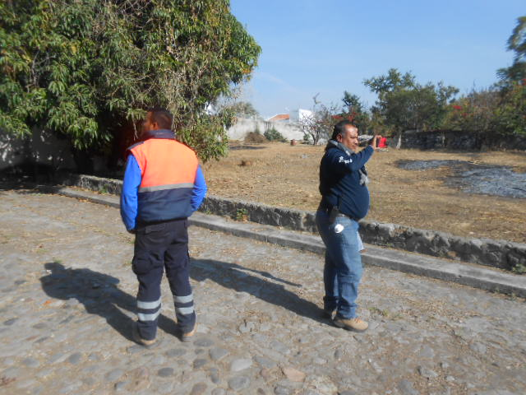
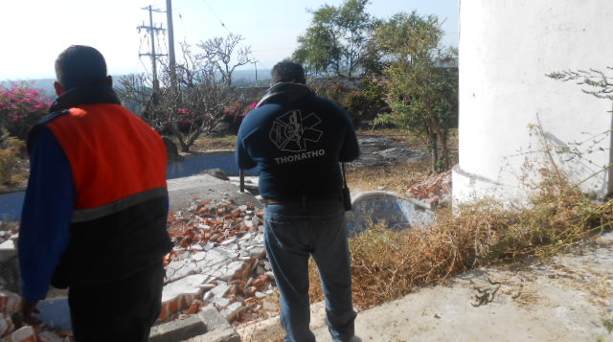

Slide 7
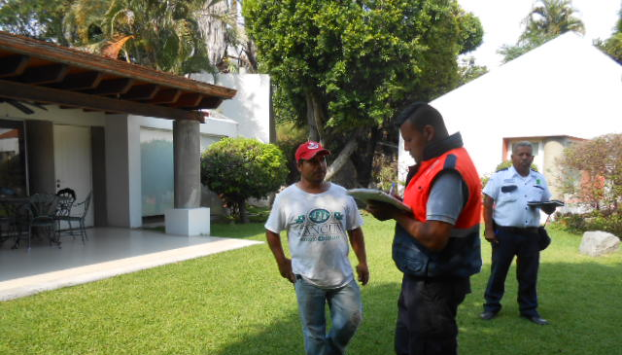
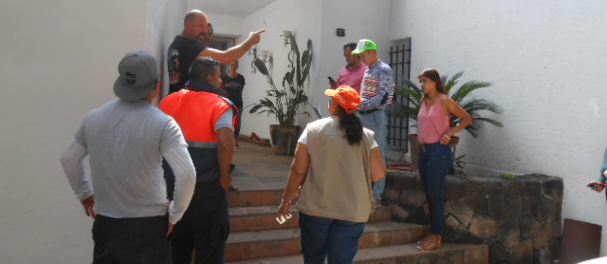
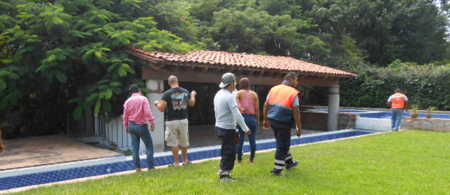
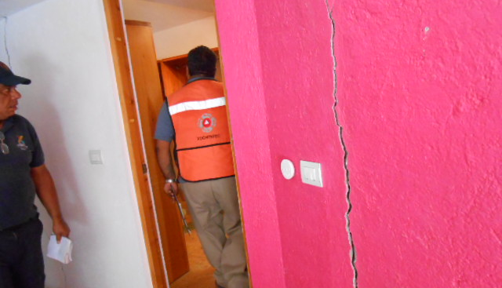

Slide 8
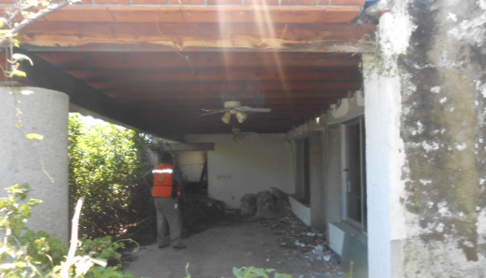
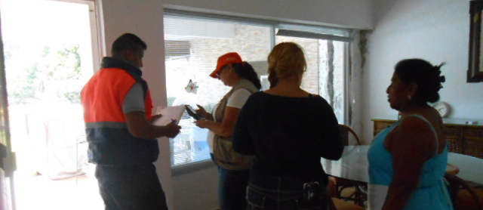
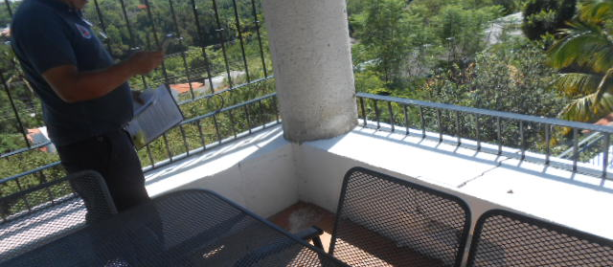
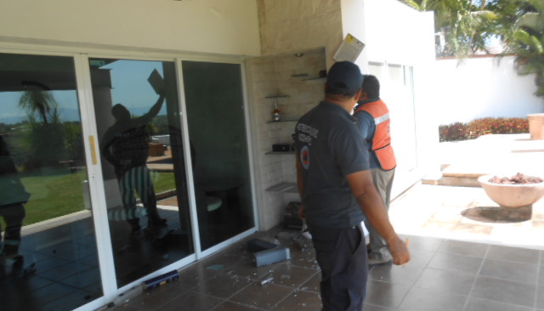

Slide 9
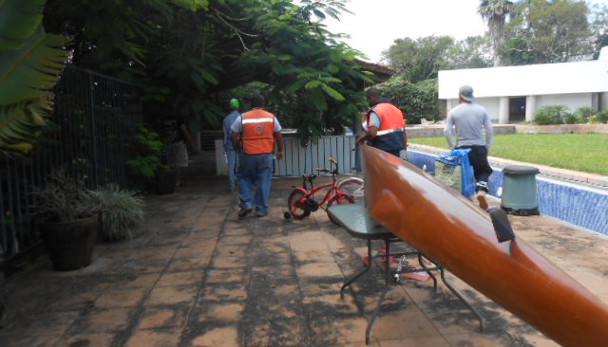
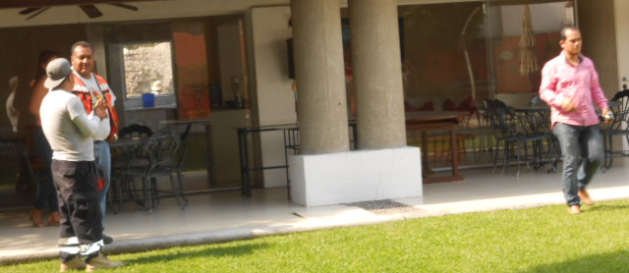
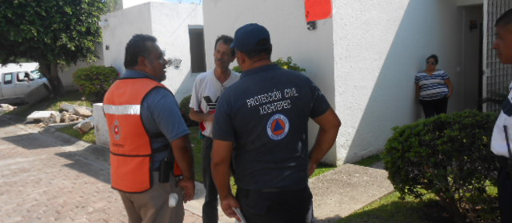
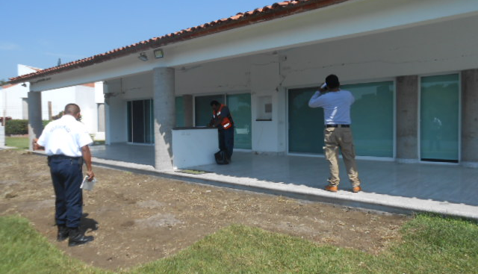

Slide 10
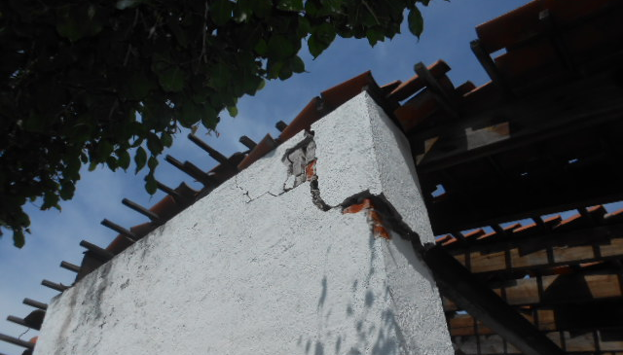
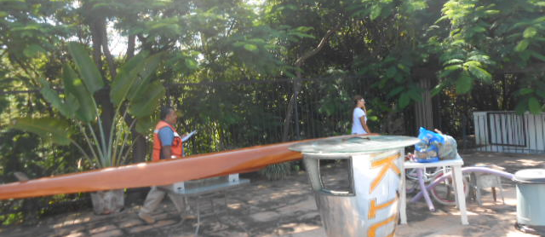
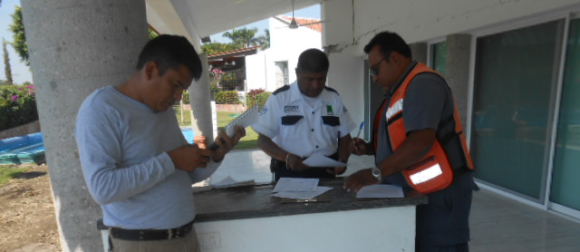
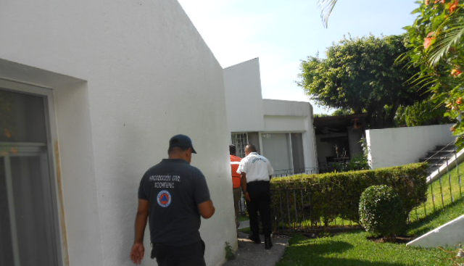

Slide 11
CON APOYO DE TRABAJADORES DEL CONDOMINIO SE DIO INICIO A LA RECOLECCION Y POSTERIOS RETIRO DEL ESCOMBRO SOBRE LAS AVENIDAS

Slide 12
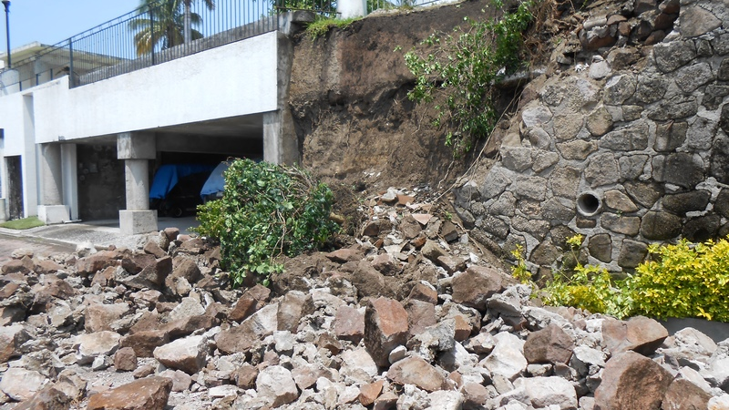

Slide 13
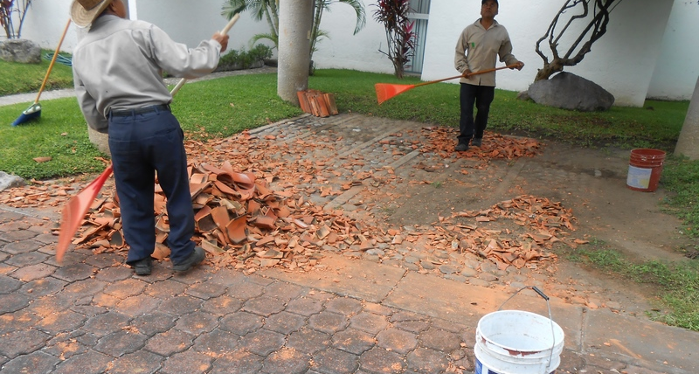
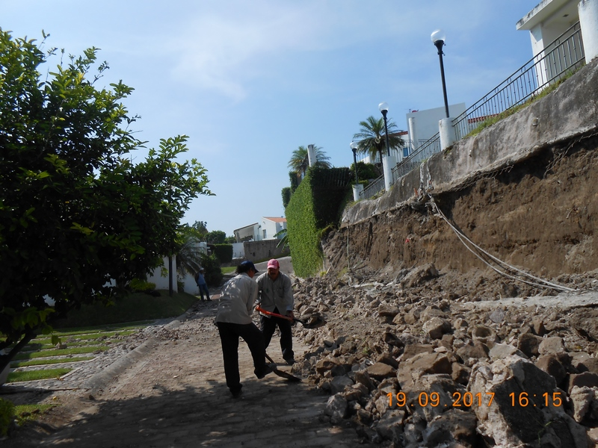
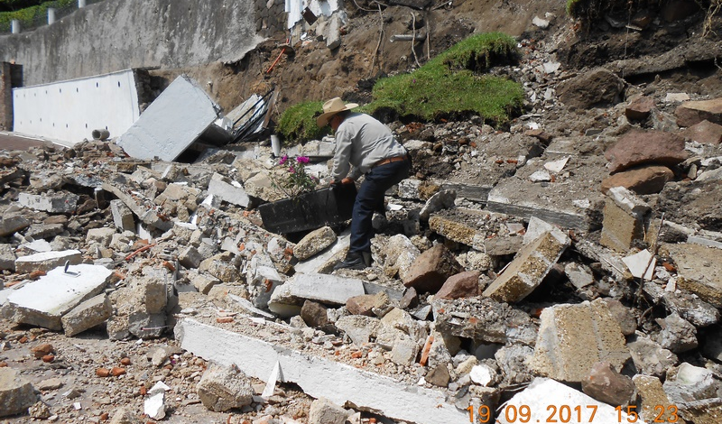
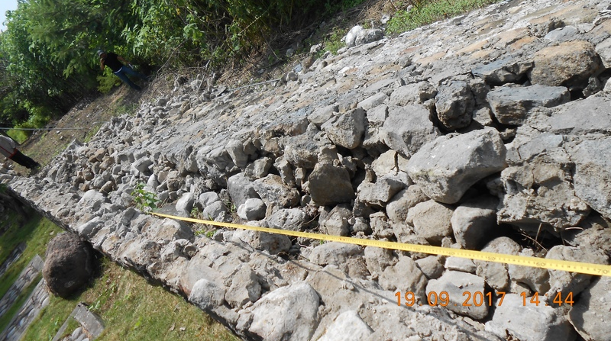

Slide 14
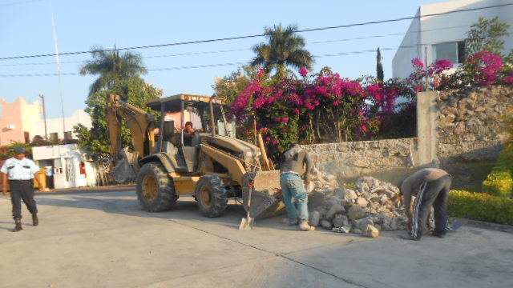

Slide 15
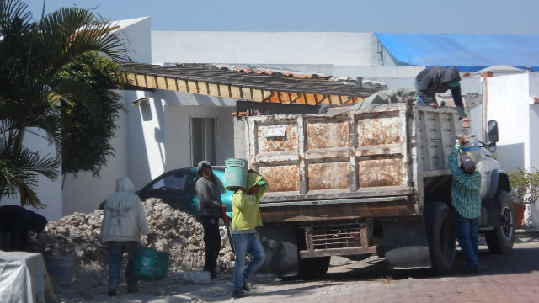

Slide 16
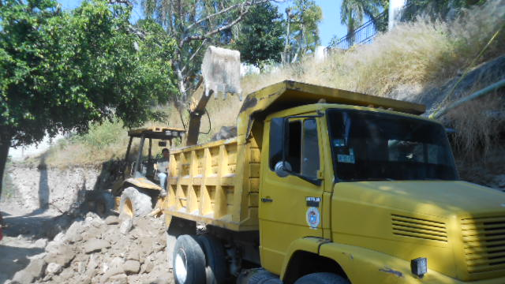

Slide 17
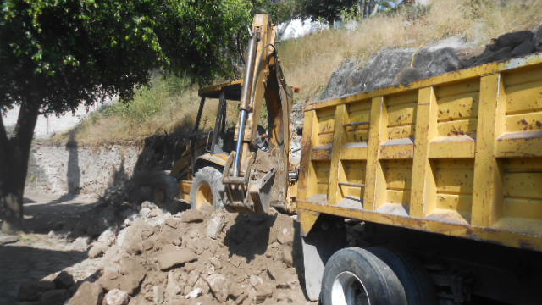

Slide 18
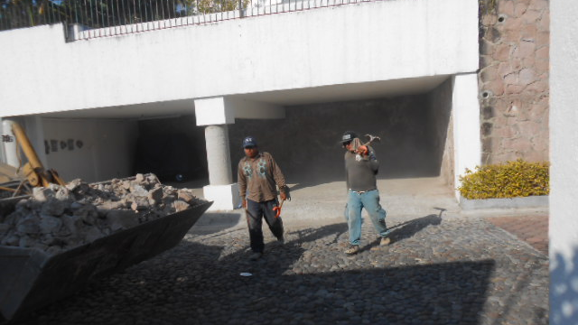

Slide 19
DEBIDO AL SISMO OCURRIDO EL 19 DE SEPTIEMBRE SE TUVO LA NECESIDAD DE INICIAR INMEDIATAMENTE LOS TRABAJOS DE RECONSTRUCCIÓN DE MUROS DEL CONDOMINIO

Slide 20
RECONSTRUCCION DE LA BARDA DE CONTENCION EN LA MANZANA 14

Slide 21
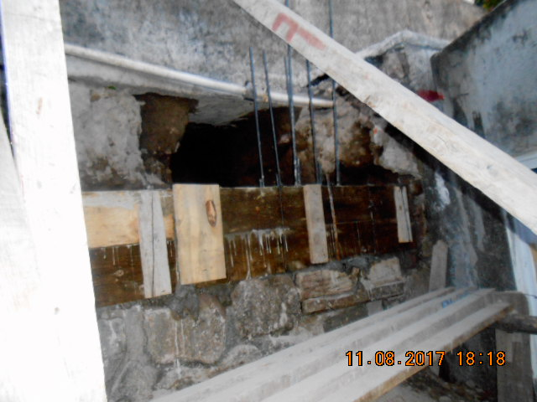
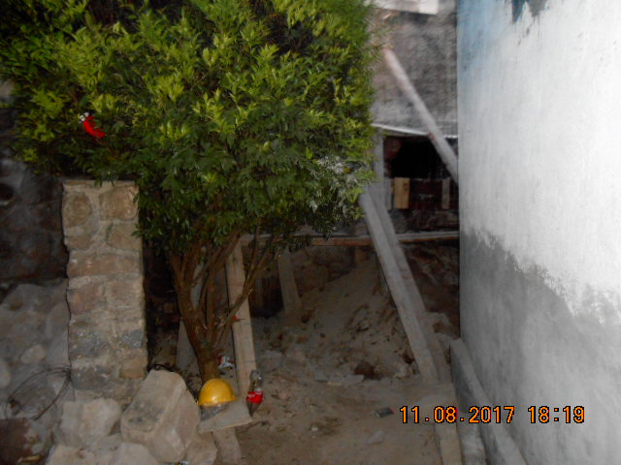
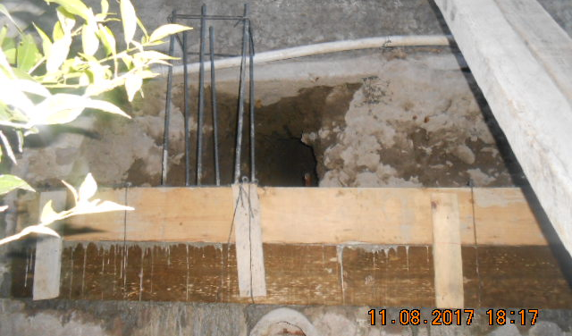
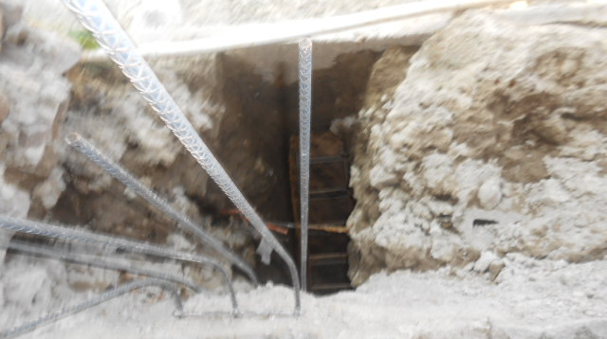

Slide 22
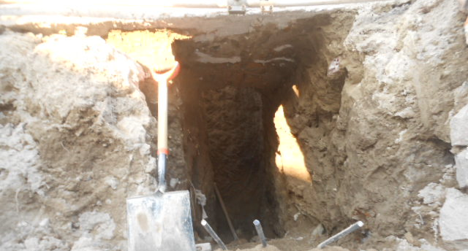
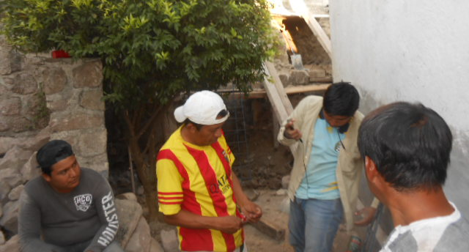

Slide 23
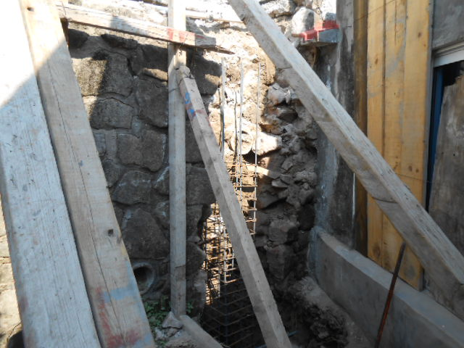
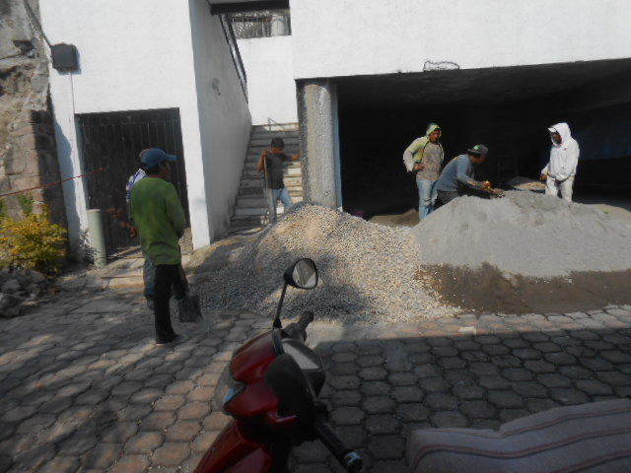
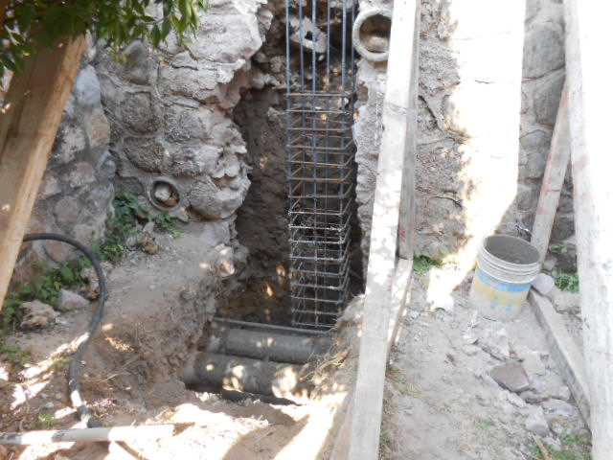
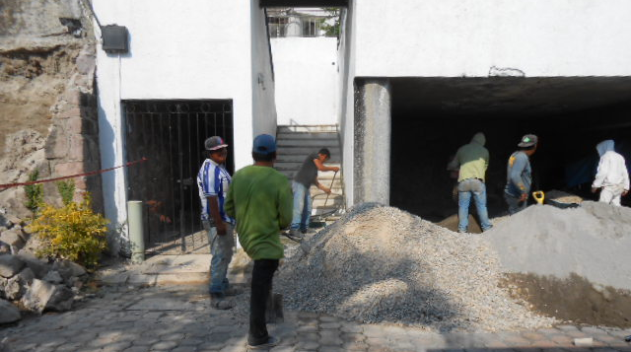

Slide 24
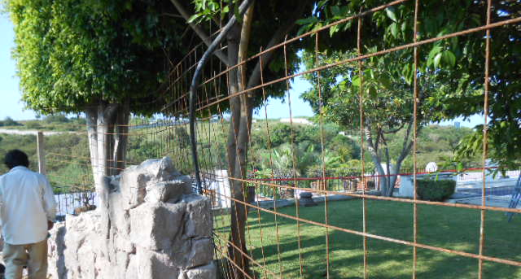
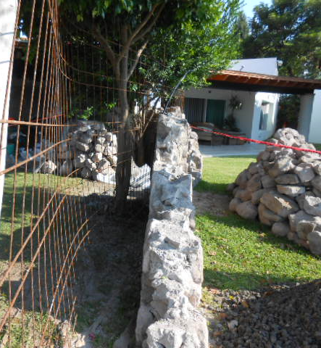

Slide 25
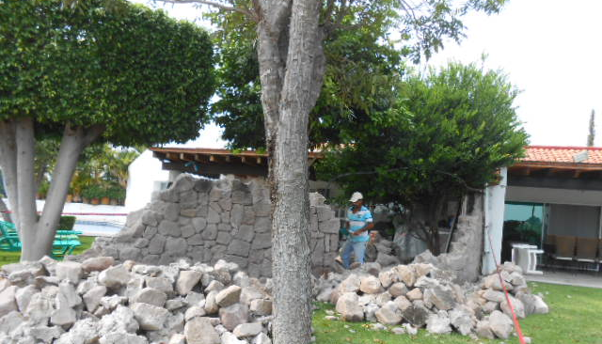
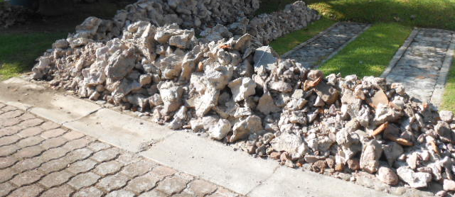
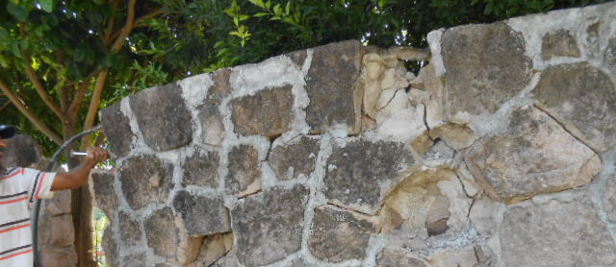
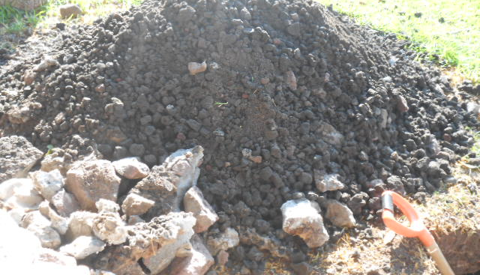

Slide 26
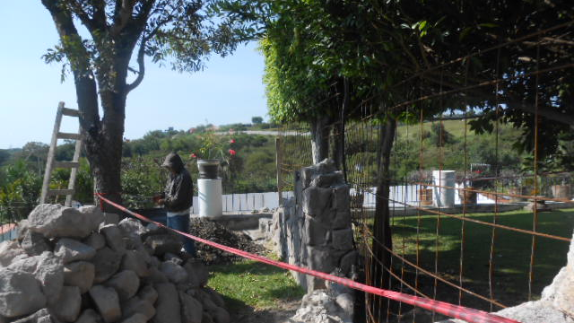

Slide 27
MANZANA 9
MURO COLINDANTE CON TERRENO BALDIO EN DIRECCION ALA AUTOPISTA

Slide 34
MANZANA 12
MURO COLINDANTE CON TERRENO BALDIO EN DIRECCION ALA AUTOPISTA

Slide 42
CERRADA DEL CASTILLO
MURO COLINDANTE CON TERRENO BALDIO A UN COSTADO DE MANZANA 1

Slide 48
MANZANA 15
MURO COLINDANTE CON EL FRACCIONAMIENTO SANTA FE

Slide 54
MANZANA 13
MUROS A UN COSTADO DE P. DEL RIO

Slide 61
MANZANA 13
AL FINAL DE LA AVENIDA PASEO DE LAS COLINAS

Slide 64
MANZANA 14
MUROS DE CONTENCION POR LA CALLE DE PALMERAS

Slide 70
ENTRADA DEL CONDOMINIO
ENFRENTE DE LA CASETA DE VIGILANCIA

Slide 79
SE LLEVO A CABO EL ANÁLISIS Y POSTERIOR DIAGNOSTICO EN LAS ESTRUCTURAS DE CONTENCION Y CONDICIONES DEL TERRENO EN DIVERSAS ZONAS DEL CONDOMINIO

Slide 95
REINSTALACION DE CERCADOS ELECTRICOS
CONSECUENCIA DEL DERRUMBE DE DIVERSOS MUROS SE VOLVIERON A INSTALAR CERCADOS ELECTRICOS PARA EL RESGUARDO DEL CONDOMINIO

Slide 100
CONTINUAMENTE SE DA MANTENIMIENTO A LUMINARIAS DEL CONDOMINIO

Slide 106
SE RETIRO BOMBA EN LA PLANTA TRATADORA DE AGUAS RESIDUALES PARA LIMPIEZA DEL CARCAMO

Slide 111
SE CONTINUO CON EL PROGRAMA DE INSTALACION DE EQUIPOS (FILTROS) PARA EL MEJOR FUNCIONAMIENTO EN ALBERCAS DE ÁREAS COMUNES

Slide 115
SE EMPAREJO UNA NUEVA CALLE DEL CONDOMINIO

Slide 120
INGRESOS
CUARTO TRIMESTRE 2017
CUOTAS DE CONDÓMINOS | 3.75
CUOTAS EXTRAORDINARIAS | -0.06
CUOTAS EXTRAORDINARIAS SISMO 19-09-17 | 4.36
SERVICIO ÁREAS PRIVADAS | 0.51
CUOTAS ADICIONALES | 0.03
MANTENIMIENTO ADICIONAL | 0.22
INGRESOS PENDIENTES POR DEMANDA | -3.17
OTROS INGRESOS (MOROSOS) | 90.63
PRODUCTOS FINANCIEROS | -
OTROS PRODUCTOS | 0.50

Slide 122
GASTOS
CUARTO TRIMESTRE 2017
GASTOS DE ADMINISTRACIÓN | 1.83
GASTOS DE JARDINERÍA | 4.52
GASTOS DE VIGILANCIA | 2.70
GASTOS DE MANTENIMIENTO DE ALBERCAS | 1.54
GASTOS GENERALES | 0.93
GASTOS AREA COMUN | 0.36
OTROS GASTOS EXTRAORDINARIOS | 0.25
GASTOS SISMO 19-09-17 | 2.55
OTROS GASTOS (RESERVA DE MOROSOS) | 85.32

Slide 123
Los comparativos que se muestran son gastos correspondientes al cuarto periodo 2017.
El porcentaje en Negro es lo que representa sobre el total de gastos del periodo reportado.

Slide 124
BALANCE GENERAL
Al 31 de Diciembre de 2017
en porcentajes

